Slide 1





一站到底
第二阶段·创作(二) 第九节

Slide 2
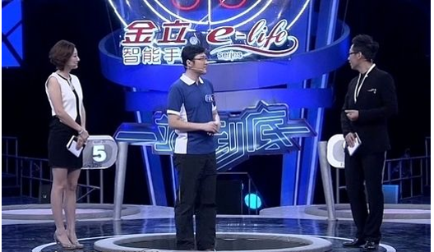
一站到底
- 一站到底 -

Slide 3
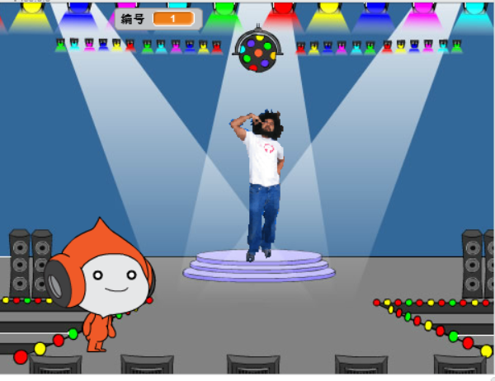
项目效果
- 项目效果 -

Slide 4

Contents 目录
1
步骤分析
2
编写脚本
3
运行效果

Slide 5

PART 1
步骤分析

Slide 6
步骤分析
1
添加问题以及答案
2
主持人提问问题，我们来回答问题
3
答案正确，询问下一道题
4
答案错误，重新回答，并且角色掉下去。

Slide 7
PART 2
编写脚本

Slide 8
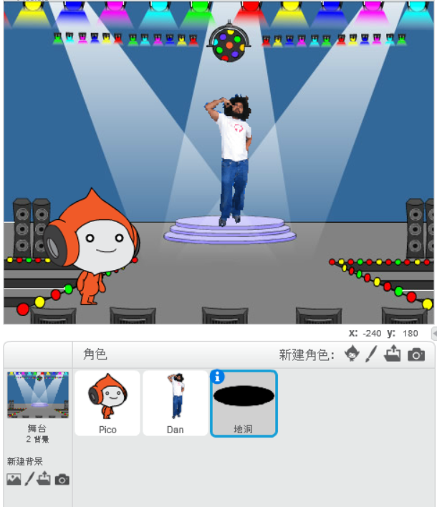
编写脚本
- 导入舞台以及角色绘制 -

Slide 9
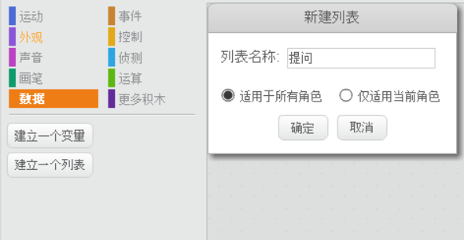
新概念变量：链表
这次我们需要多条内容，所以用变量无法保存，我们要用列表。

Slide 10
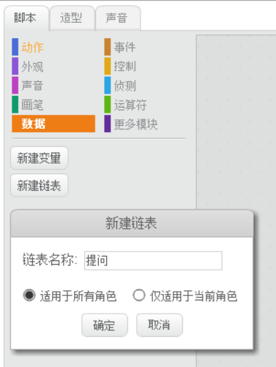
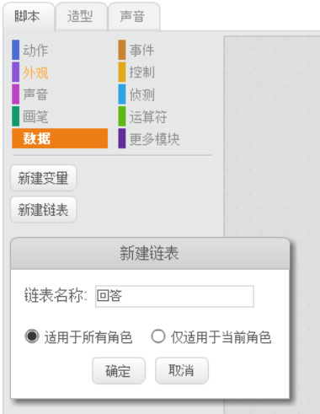

编写脚本
- 新建链表、变量 -

Slide 11
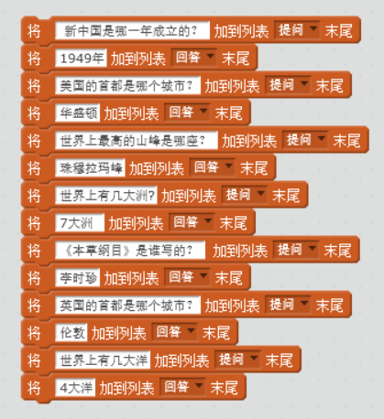
编写脚本
- Pico添加问题以及答案 -

Slide 12
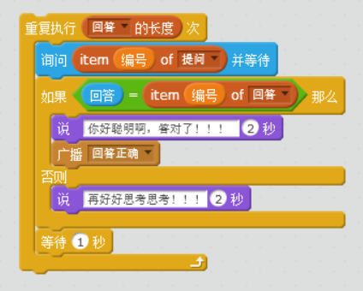
编写脚本
- 提问回答 -

Slide 13
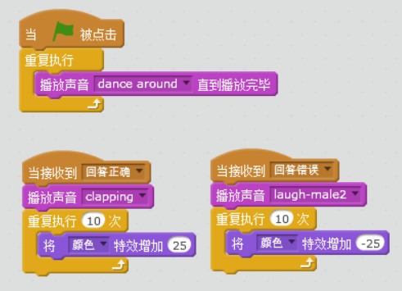
编写脚本
- 舞台 脚本程序 -

Slide 14
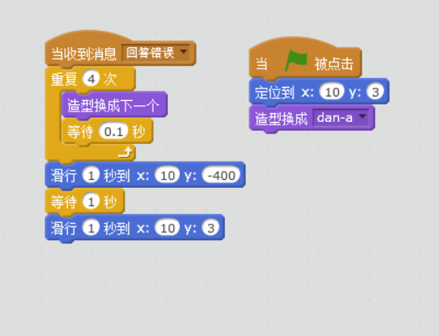
编写脚本
- 角色Dan 脚本程序-

Slide 15
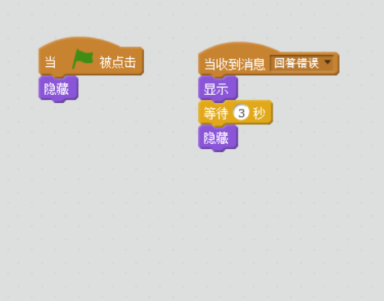
编写脚本
- 地洞 -

Slide 16
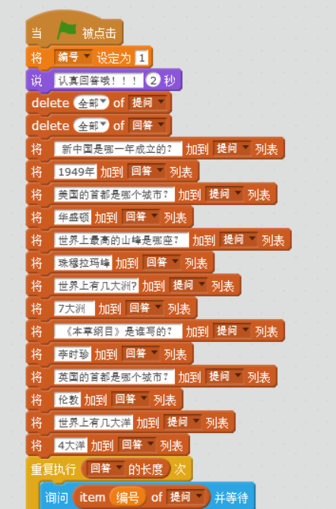
编写脚本
- 角色Pico全部代码 -

Slide 17
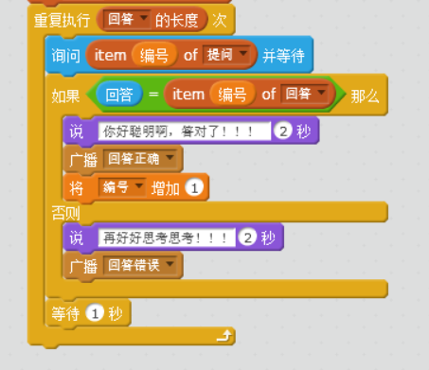
编写脚本
- 角色Pico全部代码 -

Slide 18
PART 3
运行效果

Slide 19
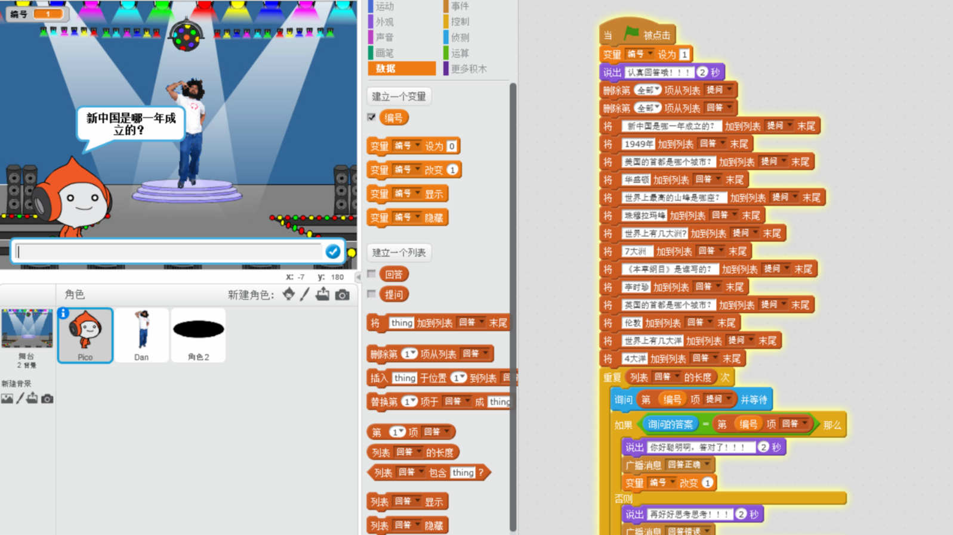
运行效果
- 运行效果 -

Slide 20
用到的编程知识
1
变量、列表
知识点
2
交互输入框
3
判断、条件循环、四则运算

Slide 21
下课啦~

